Slide 1
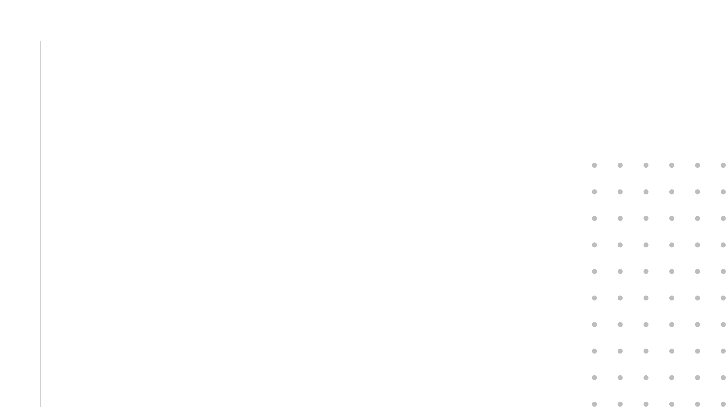



Audiência Pública no Senado Federal: Altera o art. 5o da Constituição Federal, para prever como mandado de criminalização a posse e o porte de entorpecentes e drogas afins sem autorização ou em desacordo com determinação legal ou regulamentar
ANTÔNIO GERALDO DA SILVA, MD PHD
Antônio Geraldo da Silva, MD PHD
Presidente da ABP

Slide 2
Declaração de conflitos de interesse (I)
De acordo com:
1 - Resolução 1595, 18 de Maio de 2000 do CFM,
2 - Norma RDC 102, 30 de Novembro de 2000 da ANVISA, declaro*:
1. Presidente da Associação Brasileira de Psiquiatria - ABP;
2. Membro do Comitê Permanente de Seções Científicas da World Psychiatric Association (WPA);
3. Criador e Coordenador da Campanha Setembro Amarelo®;
4. Criador e Coordenador da Campanha Craque que é Craque não usa Crack®;
5. Criador e Coordenador da Campanha contra a Psicofobia®;
6. Associate Editor for Public Affairs do Brazilian Journal of Psychiatry – BJP (FI: 6.328);
7. Review Editor da Frontiers;
8. Editor sênior da Revista Debates em Psiquiatria – RDP;
9. Membro da Câmara Técnica de Psiquiatria do CRM/DF, CREMERJ, CRM/MG e CFM;
10. Diretor Adjunto do SINDMÉDICO/DF;
11. Doutor pela Faculdade de Medicina da Universidade do Porto, Portugal;
12. Pós-doutorado em Medicina Molecular e LAPSIMN – Laboratório de Psicologia Médica e Neuropsicologia da Faculdade de Medicina da UFMG;
13. Acadêmico da Academia de Medicina de Brasília;
14. Acadêmico Correspondente da Academia de Medicina de MG;
15. Membro do Comitê Intergestor do Trabalho Seguro do TST;
16. Coordenador do Grupo de Pesquisa SAMBE – Saúde Mental Baseada em Evidências;
17. Pesquisador do LINC – Laboratório de Investigações em Neurociência Clínica da Faculdade de Medicina da Universidade Federal de Minas Gerais;
18.CEO do PRIVILEGE CONCIERGE - SHERATON SP WTC HOTEL - Hotelaria assistida. ¹
19. Presidente do IGV – Instituto Gestão e Vida
¹Há possibilidade de remuneração.

Slide 3
Declaração de conflitos de interesse (II)
De acordo com:
1 - Resolução 1595, 18 de Maio de 2000 do CFM,
2 - Norma RDC 102, 30 de Novembro de 2000 da ANVISA, declaro:
NÃO POSSUO vínculo empregatício, freelancer ou qualquer outro, com ganho financeiro com:
1.ONGs;
2.Indústria de equipamentos;
3.Indústria de medicamentos;
4.Indústria do álcool;
5.Indústria do fumo;
6.Indústria da maconha.
NÃO TENHO investimento em ações de empresas destas áreas.

Slide 4
Publicidade
A publicidade da indústria do tabaco usou de imagens de liberdade, rebelião, saúde, condicionamento físico, alívio do estresse, riqueza, perda de peso e apelo sexual para construir e perpetuar atributos sociais ligados ao tabagismo.
Atualmente, a indústria do tabaco é uma das MAIORES DO MUNDO, tais como: Philip Morris International, the China National Tobacco Corporation (a state monopoly), British American Tobacco, Japan Tobacco International and Imperial Tobacco.
Fonte: Wipfli H and Samet JM. One Hundred Years in the Making: The Global Tobacco Epidemic. Annu. Rev. Public Health 2016. 37:149–66. Doi: 10.1146/annurev-publhealth-032315-021850

Slide 5
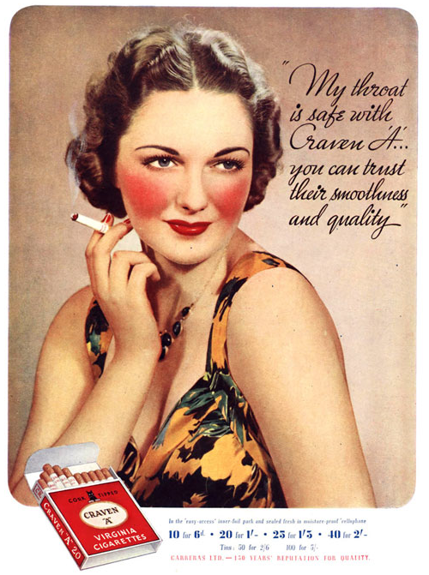
Publicidade do cigarro – uso medicinal
“Minha garganta está segura com Craven A... Você pode confiar em sua suavidade e qualidade.”

Slide 6
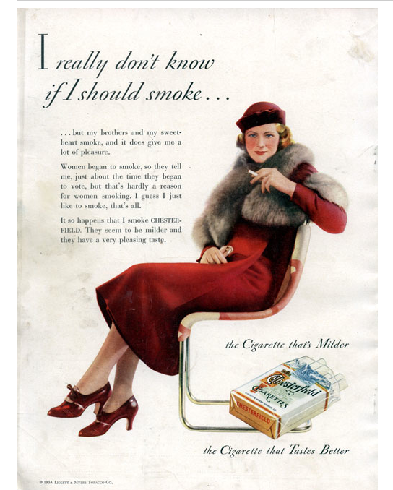
Publicidade do cigarro – direito de usar (e votar)
Eu realmente não sei se deveria fumar...
... Mas meus irmãos e meu amor fumam, e isso me dá muito prazer. As mulheres começaram a fumar, me disseram, mais ou menos na época em que começaram a votar, mas isso dificilmente é uma razão para as mulheres fumarem. Acho que gosto de fumar, só isso.
Acontece que eu fumo Chester-Field. Parece ser mais suave e tem um sabor muito agradável.

Slide 7
Publicidade do cigarro – Até recomendado por médicos!
20.679 médicos* dizem:
LUCKIES são menos irritantes.
A proteção da sua garganta. Contra a irritabilidade, contra a tosse.
*os valores citados foram verificados e certificados pela LYBRAND, ROSS, BROS e MONTGOMERY contadores e auditores.

Slide 8
Publicidade do cigarro com crianças!
Poxa, pai, você sempre consegue o melhor de tudo, mesmo Marlboro!
Sim, você nunca precisa sentir que fumou demais... esse é o Milagre do Marlboro!

Slide 9
Tabaco - epidemiologia
+8 milhões
de mortes anuais no mundo
Mais de 7 milhões dessas mortes resultam do uso direto desse produto, enquanto cerca de 1,2 milhão é o resultado de não-fumantes expostos ao fumo passivo.
Fonte: Organização Pan-Americana de Saúde. Acesso: https://www.paho.org/pt/topicos/tabaco.

Slide 10
Tabaco
Quase 80% dos mais de 1,1 bilhão de fumantes em todo o mundo vivem em países de baixa e média renda, onde a carga das doenças relacionadas ao tabaco e morte é mais pesada.
A cada ano, 65 mil crianças morrem de doenças atribuíveis ao fumo passivo.
Estudos mostram que poucas pessoas entendem os riscos específicos para a saúde do uso do tabaco. Uma pesquisa realizada na China – a 2015 Global Adult Tobacco Survey (GATS) –, por exemplo, revelou que apenas 26,6% dos adultos chineses sabiam que o tabagismo causa câncer de pulmão, doenças cardiovasculares e acidente vascular cerebral.
Fonte: Organização Pan-Americana de Saúde – OPAS. Acesso: https://www.paho.org/pt/topicos/tabaco.

Slide 11
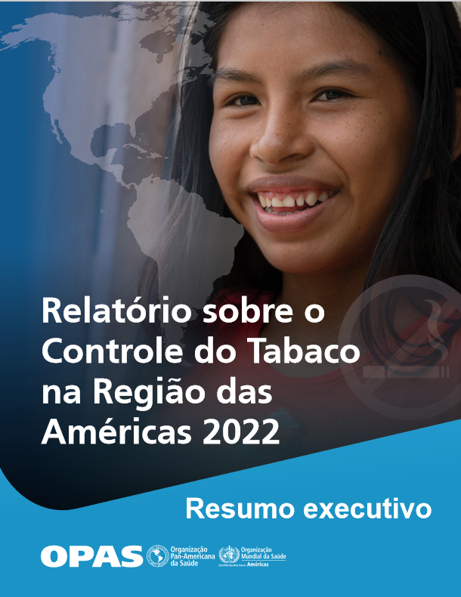
Tabagismo nas Américas
Relatório da OPAS aponta que de 35 países das Américas:
24 aplicam medidas de proteção contra a exposição ao fumo passivo do tabaco
22 usam advertências sanitárias gráficas grandes sobre os perigos de fumar em embalagens de produtos de tabaco
10 possuem sistemas de vigilância com dados recentes, periódicos e representativos sobre o uso de tabaco entre adultos e jovens
6 oferecem um sistema abrangente para ajudar as pessoas a pararem de fumar
9 estabelecem proibições totais de publicidade, promoção e patrocínio
3 aplicam impostos indiretos a cigarros que representam 75% ou mais de seu preço de venda no varejo.
Fonte: Organização Pan-Americana de Saúde – OPAS. Acesso: https://www.paho.org/pt/noticias/15-8-2022-novo-relatorio-da-opas-relata-progresso-na-luta-contra-tabagismo-nas-américas.

Slide 12

No Brasil, 443 pessoas morrem a cada dia por causa do tabagismo.
R$125.148 bilhões são os custos dos danos produzidos pelo cigarro no sistema de saúde e na economia e 161.853 mortes anuais poderiam ser evitadas.
Fonte: Instituto Nacional do Câncer – INCA. Acesso: https://www.gov.br/inca/pt-br/assuntos/causas-e-prevencao-do-cancer/tabagismo.

Slide 13
Doenças do Tabagismo
Quanto às mortes anuais atribuíveis ao tabagismo:
  37.686 correspondem à Doença Pulmonar Obstrutiva Crônica
  33.179 a doenças cardíacas
  25.683 a outros cânceres
  24.443 ao câncer de pulmão
  18.620 ao tabagismo passivo e outras causas
  12.201 à pneumonia
  10.041 ao acidente vascular cerebral
Fonte: Instituto Nacional do Câncer – INCA. Acesso: https://www.gov.br/inca/pt-br/assuntos/causas-e-prevencao-do-cancer/tabagismo.

Slide 14
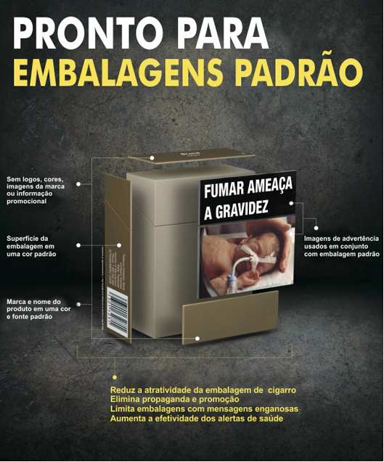
Quando decidiram trabalhar
Embalagens personalizadas com advertências
Proibição de propaganda
Restrição de uso em locais públicos
Dentre outras ações

Slide 15
Legislações
Que visa a restrição:
Com as alterações trazidas pelo artigo 49 da Lei nº 12.546/2011 e pelo Decreto nº 8.262/2014, que a regulamenta, desde 3 de dezembro de 2014 está proibido fumar cigarros, charutos, cachimbos, narguilés e outros produtos derivados do tabaco em locais de uso coletivo, públicos ou privados, de todo o país. Essa proibição se aplica a restaurantes, bares, boates, escolas, universidades, hotéis, pousadas, casas de shows, ambientes de trabalho, repartições públicas, instituições de saúde, veículos públicos e privados de transporte coletivo, hall e corredores de condomínios, etc., mesmo que o ambiente seja parcialmente fechado por uma parede, divisória, teto ou toldo.

Slide 16
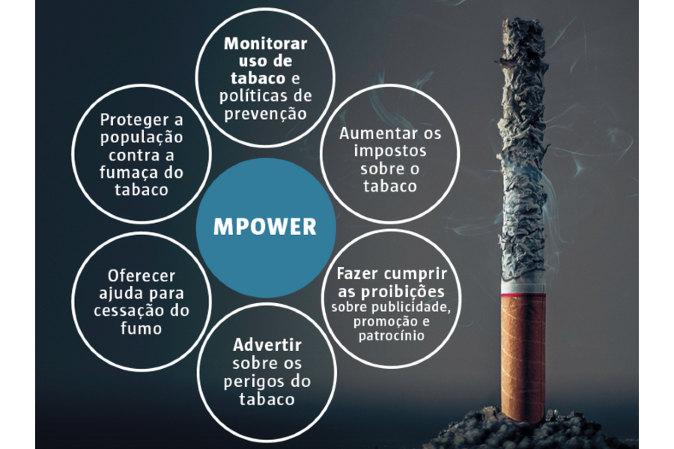
Iniciativa da OMS: MPOWER
Método eficaz para o combate ao tabagismo introduzido e monitorado pela OMS em 2007.
Fonte: Organização Pan-Americana de Saúde – OPAS. Acesso: https://www.paho.org/pt/topicos/tabaco.

Slide 17
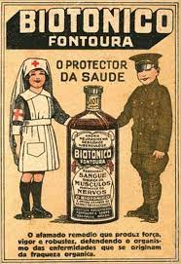
Álcool e medicamentos - Glamourização
Biotônico Fontoura
Criado em 1910 pelo médico Cândido Fontoura Silveira;
Possuía 9,5% de álcool em sua composição;
Em 2001, foi reformulado após publicação no Diário Oficial da União.

Slide 18
Álcool protetor da Saúde
Biotônico Fontoura
O protetor da saúde
O afamado remédio que produz força, vigor e robustez, defendendo o organismo das enfermidades que se originam da fraqueza orgânica.

Slide 19
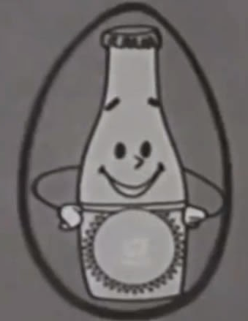
Caracu com ovo
Caracu com ovo
A cerveja vendia que ingerir a receita era garantia de mais energia;
Apesar de ser uma bebida alcoólica, a receita era para toda a família.

Slide 20

Álcool e medicamentos (IV)
Caracu com ovo – comercial da década de 1950.

Slide 21
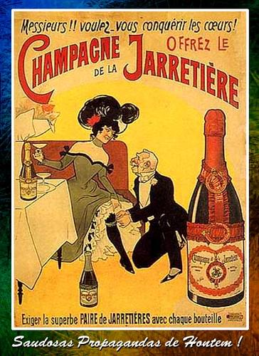
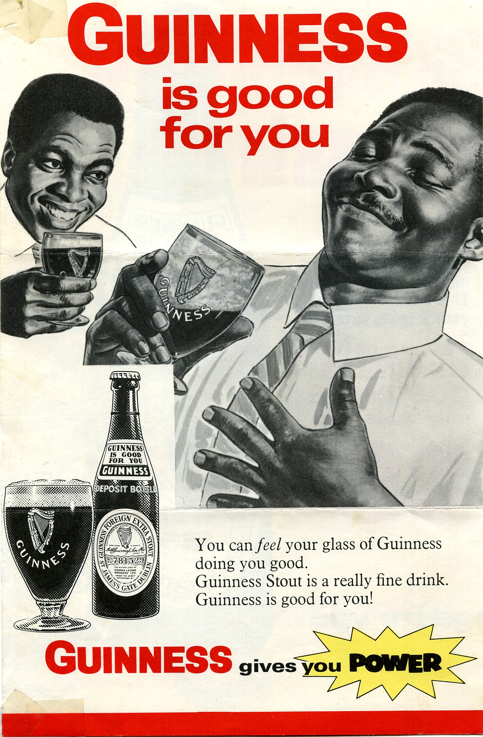


TUA – fatores de risco
Álcool é disponível em baixo custo e a intoxicação é socialmente e encorajada por meio de propagandas.

Slide 22
Álcool no DSM-5 (definições)
Com o DSM–5, os dois transtornos do DSM–IV, abuso de álcool e dependência de álcool, foram integrados em um único transtorno chamado transtorno do uso de álcool (TUA) com as subclassificações leve, moderado e grave.
Transtorno de uso de álcool - Consiste no uso de álcool continuado a despeito das consequências continuadas psicológicas, biológicas, comportamentais e sociais como no mínimo 12 meses.
Acomete 8,6% (95% CI 8,1–9,1) homens e 1,7% (1,6–1,9) das mulheres em 2016 (estimativa total 5,1%; 4,9–5,4). Como paulatina redução na diferença de gêneros.

Slide 23
1,7 milhão de mortes relacionadas ao uso abusivo do álcool em 2016.
370.000 relacionadas com acidentes em rodovias
150.000 relacionadas à autolesão
90.000 relacionadas à violência interpessoal.
Dentre os relacionados a álcool, 187.000 foram de outras pessoas que não o motorista.

Slide 24

Álcool: crianças e adolescentes
Desde 17 de março de 2015, a Lei 13.106 alterou o Estatuto da Criança e do Adolescente (ECA), tornando crime: "Vender, fornecer, servir, ministrar ou entregar, ainda que gratuitamente, de qualquer forma, a criança ou a adolescente, bebida alcoólica ou, sem justa causa, outros produtos cujos componentes possam causar dependência física ou psíquica”.

Slide 25

Álcool: crianças e adolescentes
Aproximados sete milhões (34,3%) dos indivíduos menores de 18 anos reportaram ter consumido álcool na vida.
22,2% consumiram nos últimos 12 meses,
Nos últimos 30 dias, 8,8% dos adolescentes de 12 a 17 anos, e 5,0% reportou o consumo em binge.
Binge drinking = padrão em que em curto espaço de tempo 2-3 horas a pessoa ingere grandes quantidades de doses (4 em mulheres e 5 em homens).

Slide 26

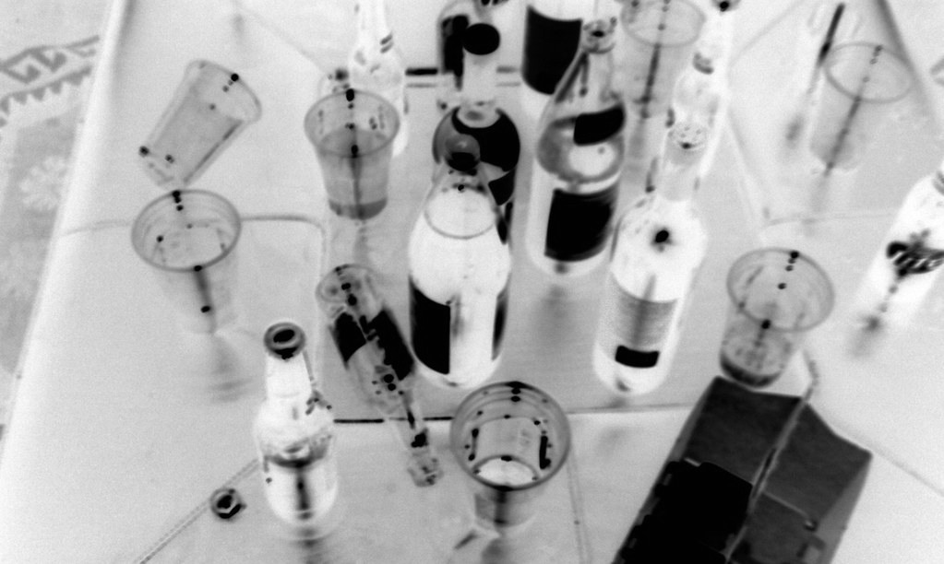
Binge drinking - riscos
Danos a saúde física
Sexo desprotegido
Gestação indesejada
Infarto agudo do miocárdio
Overdose, quedas, comportamentos violentos
Acidentes de trânsito, comportamento antissocial
Baixo desempenho escolar
Maior chance de dependência.

Slide 27
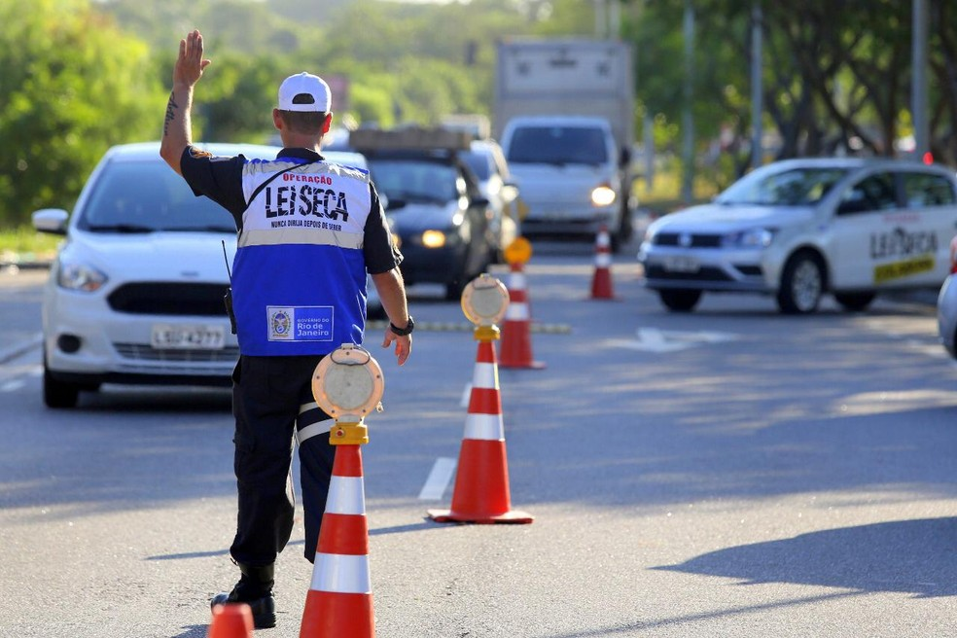
Sucesso da política pública: redução de impacto na sociedade
Leis para evitar o uso de álcool em associação com a direção.
Dados da Polícia Rodoviária Federal (PRF) enviados ao Ministério da Saúde mostram a diminuição no número de infrações de motoristas dirigindo sob influência de álcool. Foram 11.901 infrações em 2020, 6.566 a menos que em 2019.
Fonte: Ministério da Saúde, junho/2021. Acesso em: https://www.gov.br/saude/pt-br/assuntos/noticias/2021-1/junho/lei-seca-completa-13-anos-com-reducao-no-numero-de-mortes-por-lesoes-de-transito-no-brasil#:~:text=O%20pa%C3%ADs%20registrou%2038.651%20%C3%B3bitos,meses%20do%20fechamento%20do%20ano.

Slide 28
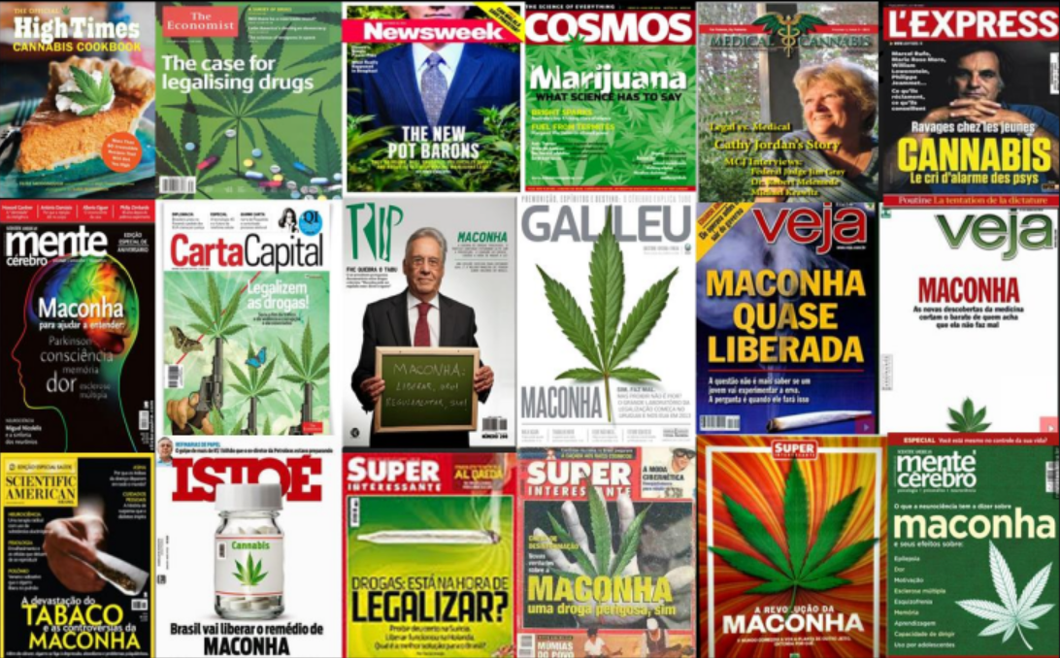
Maconha na mídia - Glamourização

Slide 29
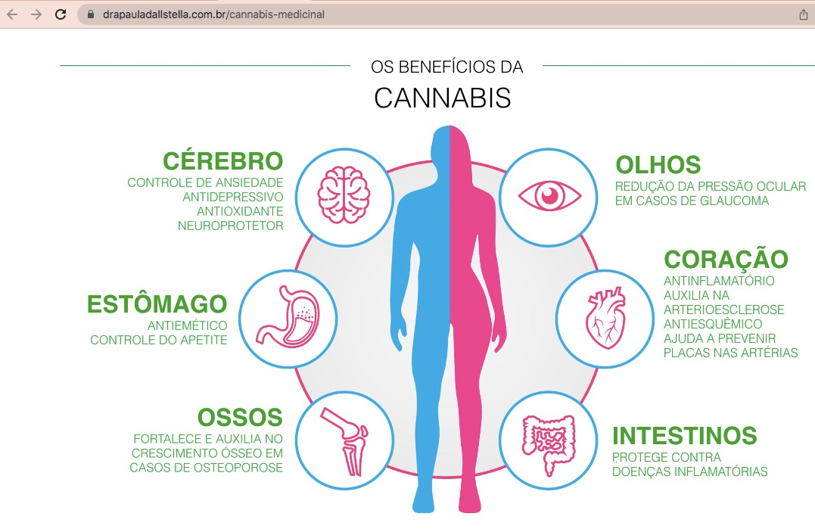
“Maconha medicinal” na internet (IV)
Site da Dra. Paula Dall Stella, médica especializada em Medicina Funcional e conhecimento sobre o uso “terapêutico” da Cannabis.
No site, existem diversos conteúdos sobre “maconha medicinal”.
Fonte: Site da Dra. Paula Dall Stella. Acesso: https://drapauladallstella.com.br/
Notes:
Segundo o site, a Dra. Paula é médica especializada em Medicina Funcional e possui conhecimento sobre o uso terapêutico da Cannabis. O link de acesso é https://drapauladallstella.com.br/.

Slide 30
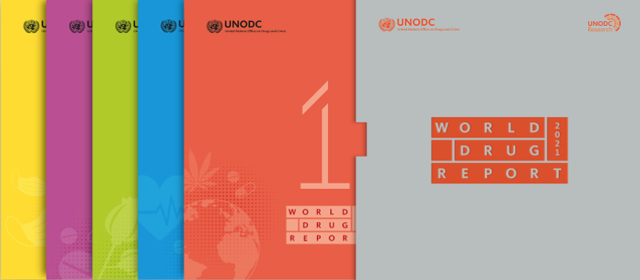
Maconha
De acordo com o Relatório Mundial sobre Drogas, publicado pela Organização das Nações Unidas (ONU) em 2021, cerca de 275 milhões de pessoas usaram drogas no último ano.
Segundo a ONU, 192 milhões de pessoas consumiram maconha no mundo no ano de 2018, sendo a substância mais consumida.
Fonte: Relatório Mundial sobre Drogas 2021. Organização das Nações Unidas. Disponível em: https://bit.ly/relatoriodrogas2021.
Notes:
Nos slides de introdução, coloquei alguns dados de consumo de drogas e maconha no mundo segundo o Relatório Mundial sobre Drogas da ONU.

Slide 31

Maconha é a 1ª substância ilícita mais consumida
3ª substância controlada mais consumida do mundo, ficando apenas atrás do álcool e tabaco; 1ª substância ilícita mais consumida.
Estimativa global aponta que 22,1 milhões atenderam aos critérios diagnósticos para o transtorno em 2016.
TRANSTORNO = definido pela incapacidade de parar de consumir maconha mesmo quando está causando danos físicos ou psicológicos.
Fonte: Tratado de Psiquiatria. Nardi, A.E.; Silva, A. G.; Quevedo, J. 2021. p. 528.
Notes:
Neste slide, trouxe alguns dados do Tratado de Psiquiatria

Slide 32
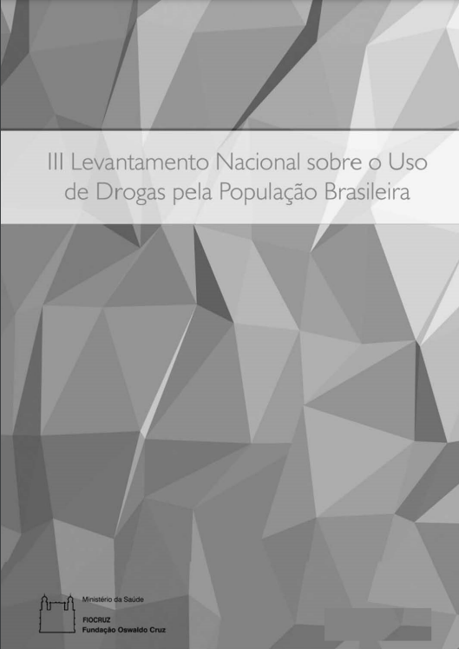
Levantamento Nacional sobre o Uso de Drogas pela População Brasileira
Pesquisa da FIOCRUZ aponta que a maconha é a droga mais consumida no Brasil.
Segundo o levantamento, 7,7% dos brasileiros entre 12 e 65 anos já usaram maconha pelo menos uma vez na vida.
Fonte: BASTOS, Francisco Inácio Pinkusfeld et al. (Org.). III Levantamento Nacional sobre o Uso de Drogas pela População Brasileira. Rio de Janeiro: FIOCRUZ/ICICT, 2017. 528 p.
Notes:
Dados de consumo de maconha no Brasil.

Slide 33
Efeitos associados ao uso de maconha em jovens
Prejuízo do desempenho escolar (Fergusson et al, 2005; Fergusson et al, 2013; Silins et al, 2014).
Dependentes de cannabis tiveram um decréscimo 5,23 pontos no QI, da infância para a vida adulta, se comparados com controles, num seguimento de 38 anos. (Meier MH et al, 2012).
Dependência em 12 a 53% dos usuários (Coffey et al, 2002, Fergusson et al, 2013). No Brasil, 37%. (INPAD, 2012).
Aumento da chance de se envolver com outras drogas (Fergusson et al, 2013).
Sintomas psicóticos, esquizofrenia e depressão (Allebeck et al, 1993, Arseneault, Cannon, Witton & Murray, 2004, Lynskey et al, 2004, Fergusson et al, 2005, Fergusson et al., 2006, Large et al., 2011, Manrique-Garcia et al., 2011, Myles et al, 2012; Jonsson et al, 2014).
Aumento da chance de fracassar na vida (Ferguson et al, 2008; Silins et al, 2014).
Dobra a chance de se envolver em acidentes de trânsito (Asbridge e cols., 2012).

Slide 34
Uso precoce de Cannabis (antes dos 17 anos) e resultados aos 25
Fonte: (Fergusson et al, 2013)

Slide 35
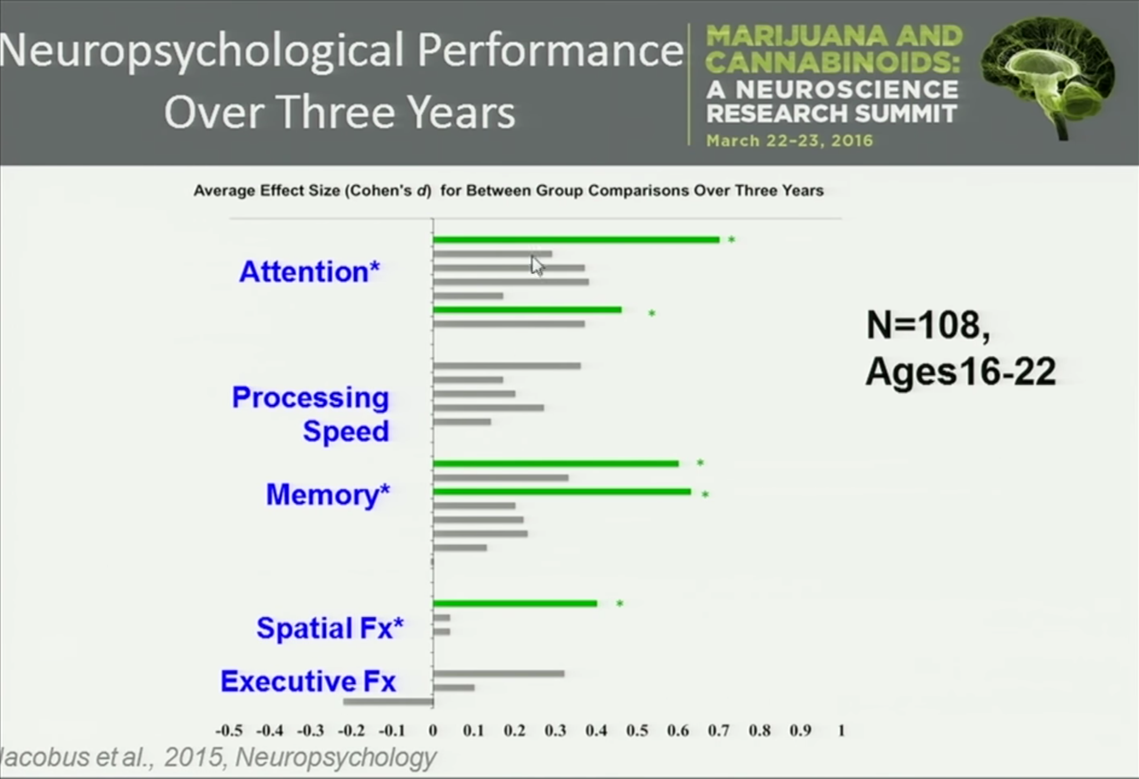

Slide 36
Atualmente, muito se fala dos “benefícios” do uso de maconha, mas na verdade, está associada a diversas doenças mentais, como:
Notes:
Quadros clínicos sobre as doenças mentais associadas ao uso de maconha.

Slide 37
Doenças mentais associadas ao uso da maconha
Esquizofrenia
Risco 4x maior para desenvolver a doença;
Piora o diagnóstico;
Maiores taxas de abandono ao tratamento;
Exarceba alucinações e delírios.
Fonte: Tratado de Psiquiatria. Nardi, A.E.; Silva, A. G.; Quevedo, J. 2021. p. 528.
Notes:
Quadros clínicos sobre as doenças mentais associadas ao uso de maconha.

Slide 38
Transtorno Bipolar
Alteração de humor;
Intensificação dos sintomas psiquiátricos;
Maior número de internações;
Risco maior de suicídio;
Baixa resposta ao uso de lítio.
Fonte: Tratado de Psiquiatria. Nardi, A.E.; Silva, A. G.; Quevedo, J. 2021. p. 528.
Notes:
Quadros clínicos sobre as doenças mentais associadas ao uso de maconha.

Slide 39
Depressão e Ansiedade
Aumento de sintomas ansiosos e depressivos;
Aumento de ideação suicida em adolescentes e adultos.
Fonte: Tratado de Psiquiatria. Nardi, A.E.; Silva, A. G.; Quevedo, J. 2021. p. 528.
Notes:
Quadros clínicos sobre as doenças mentais associadas ao uso de maconha.

Slide 40
TDAH
Transtornos se influenciam e se potencializam, trazendo implicações para o diagnóstico.
TDAH não tratado dobra o risco de dependência.
Fonte: Tratado de Psiquiatria. Nardi, A.E.; Silva, A. G.; Quevedo, J. 2021. p. 528.
Notes:
Quadros clínicos sobre as doenças mentais associadas ao uso de maconha.

Slide 41
Não somos contrários à pesquisas

Slide 42
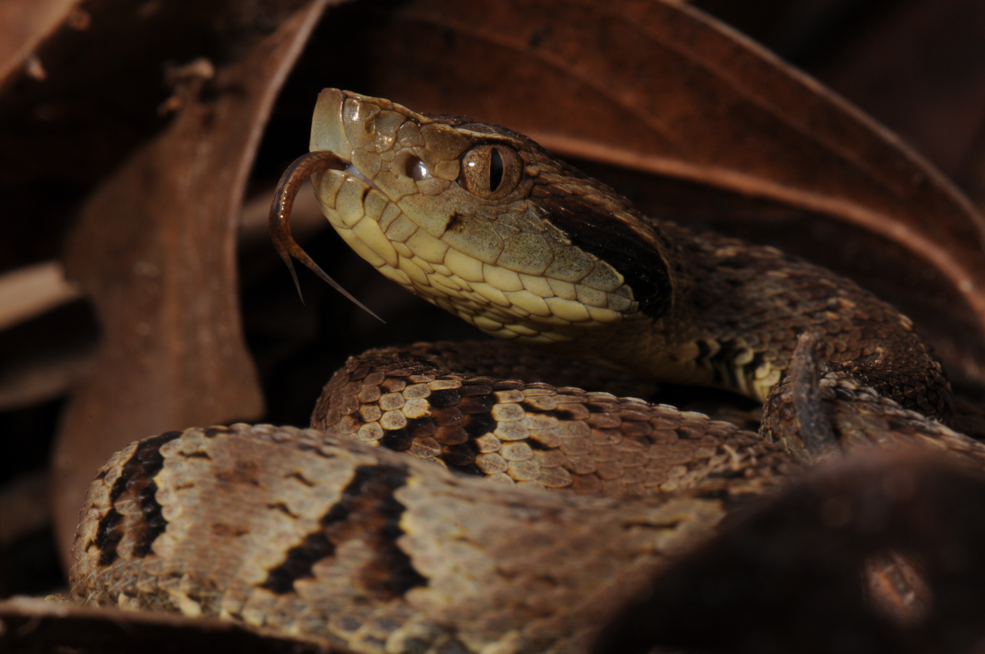
Substâncias naturais na Medicina (I)
A medicina não é contra o uso de substâncias naturais quando se é comprovada cientificamente a eficácia.
Exemplos:
1. Captopril – medicamento utilizado mundialmente no tratamento de hipertensão arterial. Produzido a partir do isolamento de dois peptídeos presentes na peçonha de jararaca (Bothrops jararaca).

Slide 43

Substâncias naturais na Medicina (II)
2. Morfina – usada como analgésico em casos extremos. É uma substância derivada do ópio retirado do leite da papoula.

Slide 44
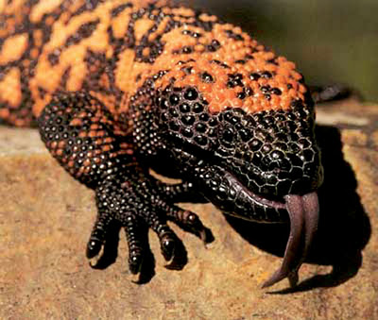
Substâncias naturais na Medicina (III)
3. Exenatida (Byetta) – desenvolvido a partir da saliva do monstro-de-gila, um lagarto venenoso da América do Norte. O medicamento reduz os níveis de glicose no sangue em pacientes com diabetes tipo 2.

Slide 45
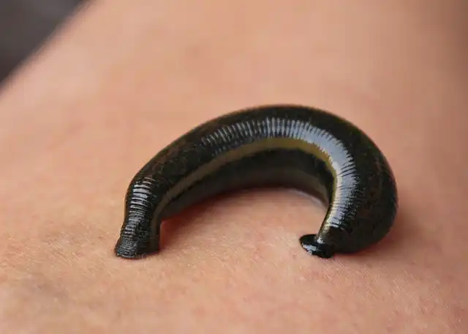
Substâncias naturais na Medicina (IV)
4. Lipirudina – produzida a partir da saliva da sanguessuga medicinal Hirudo medicinalis, uma espécie europeia, que tem compostos anti-inflamatórios e produz a molécula hirudina, com ativos anticoagulantes. Auxilia pacientes com trombocitopenia induzida por heparina (TIH), uma doença autoimune que pode causar trombose, embolia pulmonar e infarto.

Slide 46
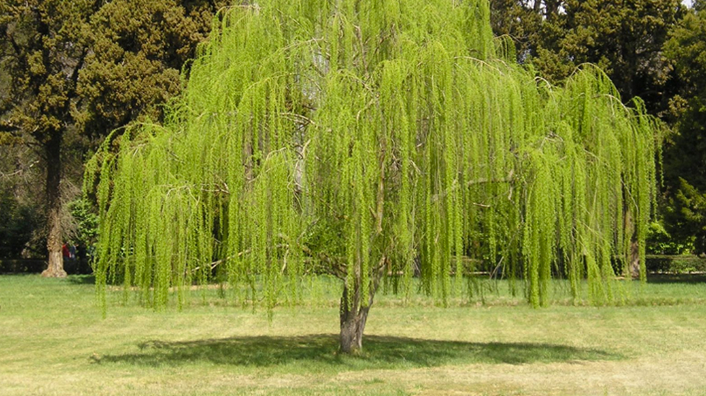
Substâncias naturais na Medicina (V)
4. Aspirina® – descoberta a partir das folhas e cascas do Salgueiro, que possuíam Ácido Salicílico, originando a Aspirina®.

Slide 47
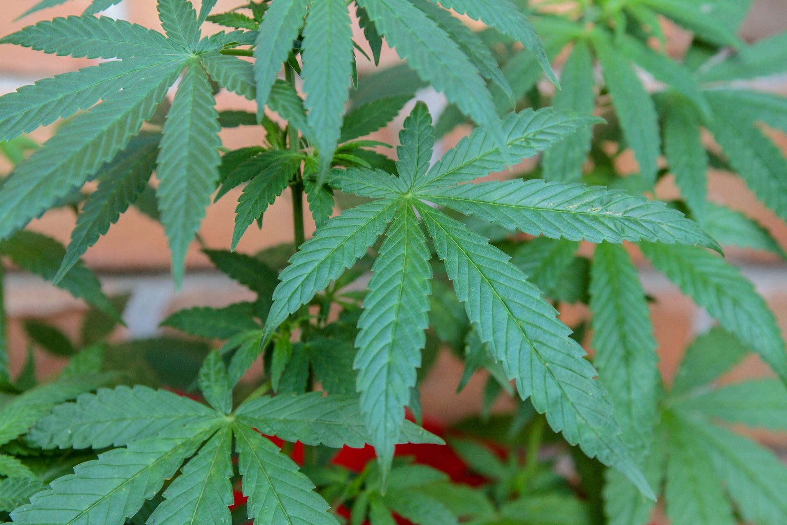
Plantas com canabinoides
As plantas Cannabis não são as únicas que contêm os canabinoides, mas são as que possuem as concentrações mais elevadas destes compostos: Cannabis sativa, Cannabis indica, Cannabis ruderallis.

Slide 48
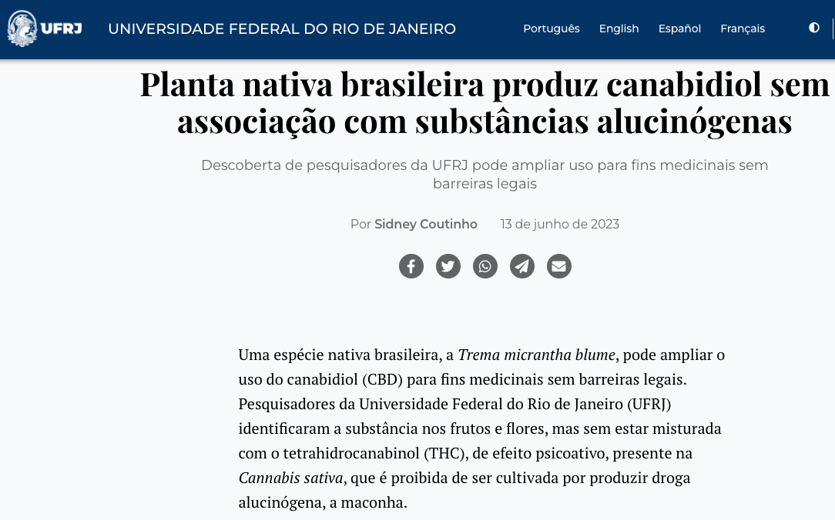
Estudos recentes – Por que não são divulgados?
Descoberta de pesquisadores da UFRJ identificaram a substância em uma espécie nativa brasileira Trema Micrantha Blume

Slide 49
Como estão os países que legalizaram?

Slide 50
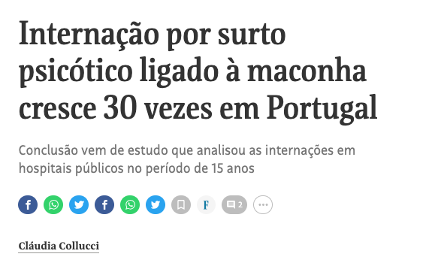
Folha de São Paulo – 19/12/2019 – Claudia Collucci
Fonte: https://www1.folha.uol.com.br/equilibrioesaude/2019/12/internacao-por-surto-psicotico-ligado-a-maconha-cresce-30-vezes-em-portugal.shtml

Slide 51
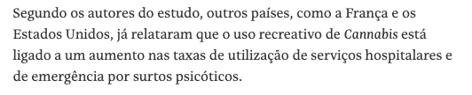
Portugal, França e Estados Unidos apresentam dados preocupantes

Slide 52
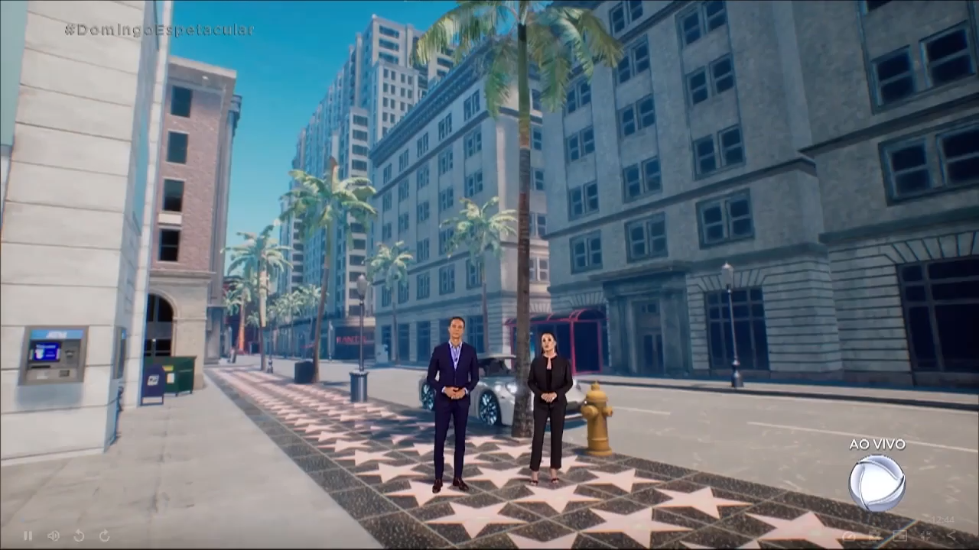
Los Angeles

Slide 53
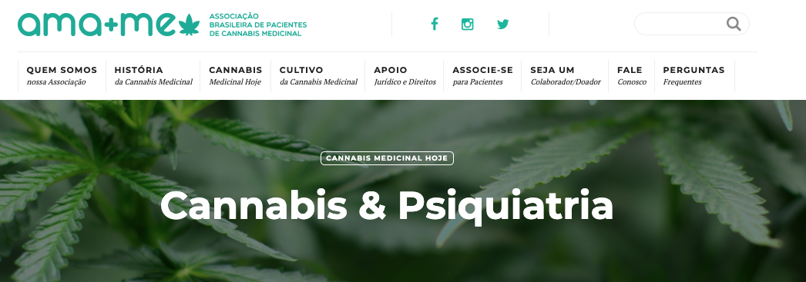
“Maconha medicinal”
Lista de doenças com “supostos benefícios” gerados pela maconha, mas que não são cientificamente comprovados:
Psiquiátricas:
Anorexia nervosa
Transtornos relacionados à ansiedade
Transtornos relacionados à depressão
Transtornos relacionados à psicose
Dependência química
Fonte: Associação Brasileira de Pacientes de Cannabis Medicinal. Disponível em: https://amame.org.br/especialidade/psiquiatria/.

Slide 54
Metabologia:
Massa óssea/osteoporose
Diabetes tipo II
Imunologia:
Efeito anti-inflamatório
Aids
Artrites crônicas
Dermatites
Doença inflamatória intestinal
Cicatrização de feridas
Fonte: Associação Brasileira de Pacientes de Cannabis Medicinal. Disponível em: https://amame.org.br/

Slide 55
Neurologia:
Autista
Dor neuropática
Esclerose múltipla
Síndrome de Parkinson
Doença de Alzheimer
Fibromialgia
Glaucoma
Esclerose lateral amiotrófica
Síndrome de Tourette
Síndrome de Huntington
Fonte: Associação Brasileira de Pacientes de Cannabis Medicinal. Disponível em: https://amame.org.br/

Slide 56
Oncologia:
Cuidados paliativos
Câncer de pâncreas
Efeitos antineoplásicos dos canabinoides
Câncer de mama
Câncer de pulmão
Câncer de próstata
Câncer de cólon
Câncer de estômago
Neuroblastoma
Glioblastomas
Linfomas e leucemias
Fonte: Associação Brasileira de Pacientes de Cannabis Medicinal. Disponível em: https://amame.org.br/

Slide 57
O que é comprovado cientificamente?
O Conselho Federal de Medicina – CFM regulamenta o uso do canabidiol para tratamento de crianças e adolescentes portadores de epilepsias refratárias a tratamentos convencionais (Resolução CFM nº 2.113/2014).
Fonte: Conselho Federal de Medicina – CFM. Disponível em: https://portal.cfm.org.br/canabidiol/

Slide 58

Regulamentação do CFM
Fonte: Conselho Federal de Medicina – CFM. Disponível em: https://portal.cfm.org.br/canabidiol/

Slide 59
Reflexão
O debate sobre a legalização da maconha atende necessidades médicas ou comerciais?

Slide 60

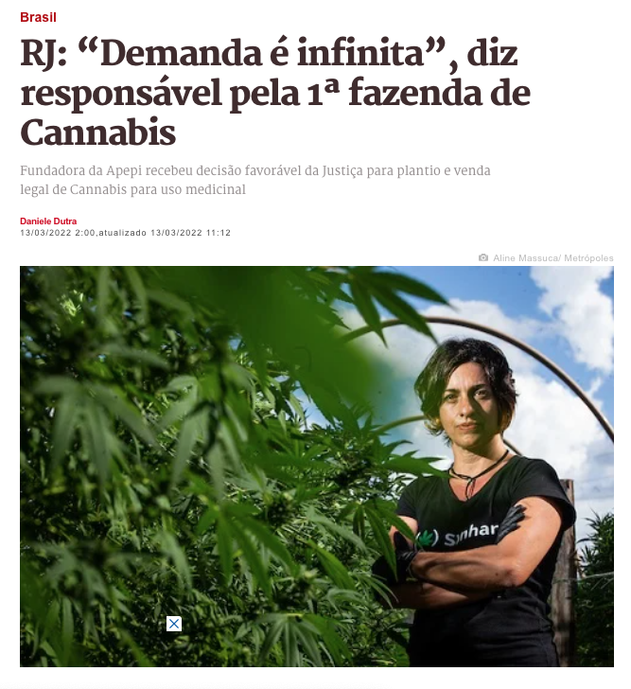
“Demanda Infinita” = Lucro certo
Fundadora da Associação de Apoio à Pesquisa e a Pacientes de Cannabis Medicinal (Apepi) recebeu decisão favorável da Justiça para plantio e venda legal de Cannabis para uso medicinal.
Fundadora: Margarete Brito (advogada);
Plantação de Maconha e produção de óleo na fazenda;
Produção mensal: 1.500 a 1.700 vidros de óleo;
Vendidos para os 3 mil associados da Apepi por R$ 180;
Receita final: R$ 540 mil.
Fonte: Jornal Metrópoles. Acesso em: https://www.metropoles.com/brasil/a-demanda-e-infinita-diz-dona-da-1a-fazenda-legal-de-cannabis-no-rj.

Slide 61
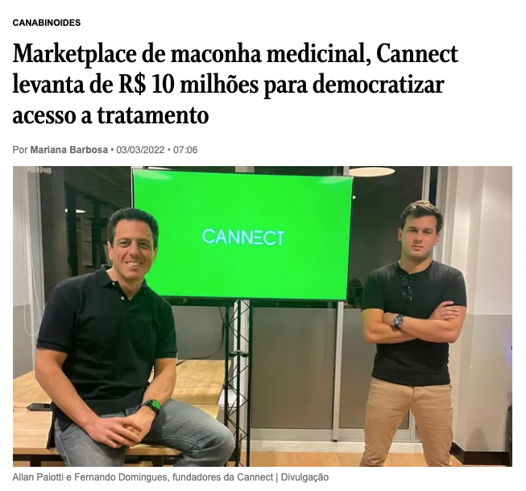
Marketplace de maconha
“Desde que se lançou no mercado como um marketplace para fomentar o ecossistema de cannabis medicinal, conectando pacientes, médicos e fabricantes do fitoterápico produzido a partir da planta da maconha, em agosto do ano passado, a Cannect já conseguiu baratear em 30% em média o valor do tratamento.
Crescendo de forma acelerada, a plataforma fundada por Allan Paiotti (ex-diretor do Hospital Oswaldo Cruz) e Fernando Domingues (co-fundador da Conexa, plataforma independente de telemedicina) acaba de captar R$ 10 milhões em uma rodada semente.”
Fonte: O Globo. Publicado em 03 de março de 2022. Disponível em: https://blogs.oglobo.globo.com/capital/post/marketplace-da-maconha-medicinal-cannect-levanta-de-r-10-milhoes-para-democratizar-acesso-tratamento.html
Notes:
Neste slide, coloquei trechos da matéria com os altos valores que este mercado está movimentando.

Slide 62
“A rodada contou com a participação de empresários da área da saúde como Bruno Lagoeiro, da PebMed/Afya, Rafael Larragoiti, da Advent, e Cesar Villares, co-fundador da Go4it Capital, que já haviam participado como investidores anjo numa rodada pré-lançamento de R$ 1,5 milhão.”
Fonte: O Globo. Publicado em 03 de março de 2022. Disponível em: https://blogs.oglobo.globo.com/capital/post/marketplace-da-maconha-medicinal-cannect-levanta-de-r-10-milhoes-para-democratizar-acesso-tratamento.html
Notes:
Neste slide, coloquei trechos da matéria com os altos valores que este mercado está movimentando.

Slide 63
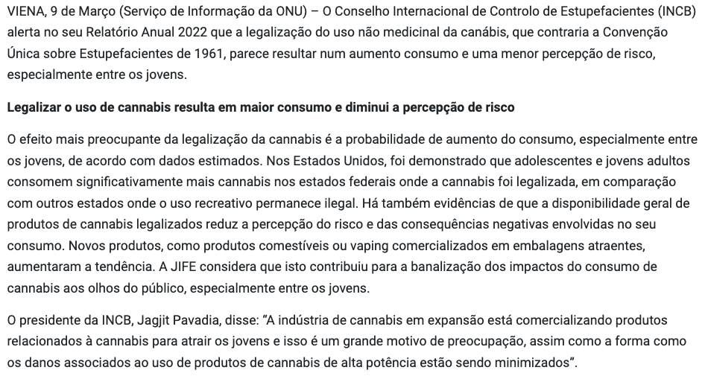
ONU faz um alerta no Relatório Anual Relatório do Conselho Internacional de Controle de Narcóticos
Dia 09/03/23

Slide 64




Obrigado!
Antônio Geraldo da Silva
antoniogeraldo@terra.com.br
(61) 98414-8583
@drantoniogeraldopsiquiatra
@antoniogeraldo
@AGPsiquiatria

